Slide 1
Работа с браслетом водителя Информационные системы и технологии для транспортной отрасли
Международный инновационный форум пассажирского транспорта SmartTRANSPORT 2016

Slide 2
Работа с браслетом водителя Информационные системы и технологии для транспортной отрасли
Международный инновационный форум пассажирского транспорта SmartTRANSPORT 2016

Slide 3
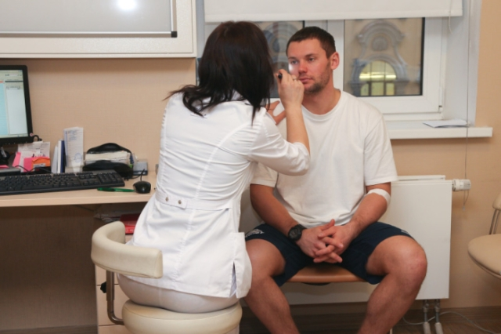
Медицинский «предрейсовый» контроль
Одним из факторов обеспечения безопасности дорожного движения является состояние здоровья водителя. Высокая интенсивность дорожного движения за счет значительного роста количества транспортных средств предъявляет к водителям повышенные требования в плане состояния здоровья.
Основной задачей предрейсовых медицинских осмотров является выявление у водителей признаков различных заболеваний, признаков употребления алкоголя, наркотиков, запрещенных лекарственных препаратов, остаточных явлений алкогольной интоксикации, утомления. В случае выявления указанных признаков водители не допускаются к управлению транспортными средствами.
Правильная организация проведения предрейсовых медицинских осмотров является одним из ключевых звеньев профилактики ДТП

Slide 4
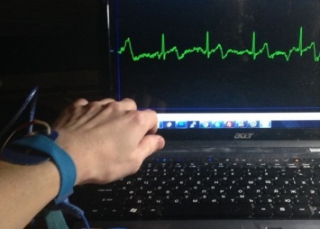
Подготовка к выпуску водителя на линию
На начальном этапе проводится первичный осмотр водителя у врача
Результаты медицинского осмотра водителя, заносятся в компьютер и используются для калибровки, данных получаемых с браслета
Браслет, с откалиброванным потоком динамических данных передаётся водителю и он выпускается на линию.
Данные мониторинга с браслета собираются бортовой системой. Отклонения от «нормы» – передаются бортовой системой в диспетчерский центр

Slide 5
Мониторинг медицинских показаний водителя при движении на линии
В процессе движения водителя по маршруту показания браслета, контролируют стабильность состояния водителя.
Отклонения, фиксируются в системе, для анализа причин
Участок маршрута | Давление
 | Верхнее | Нижнее
10 | Норм | Норм
20 | Норм | Норм
36 | Рост | Рост
37 | Норм | Рост
38 | Норм | Норм
50 | Норм | Норм

Slide 6
Медицинский «послерейсовый» контроль
На «послерейсовом» осмотре, производится анализ данных полученных в процессе мониторинга.
Прохождение маршрута сегодня
Участок | Давление
 | Верхнее | Нижнее
36 | Рост | Рост
37 | Норм | Рост
38 | Норм | Норм
Прохождение маршрута вчера
Участок | Давление
 | Верхнее | Нижнее
36 | Норм | Норм
37 | Норм | Норм
38 | Норм | Норм
Формируются гипотезы для базы знаний и дальнейшей проверки.

Slide 7
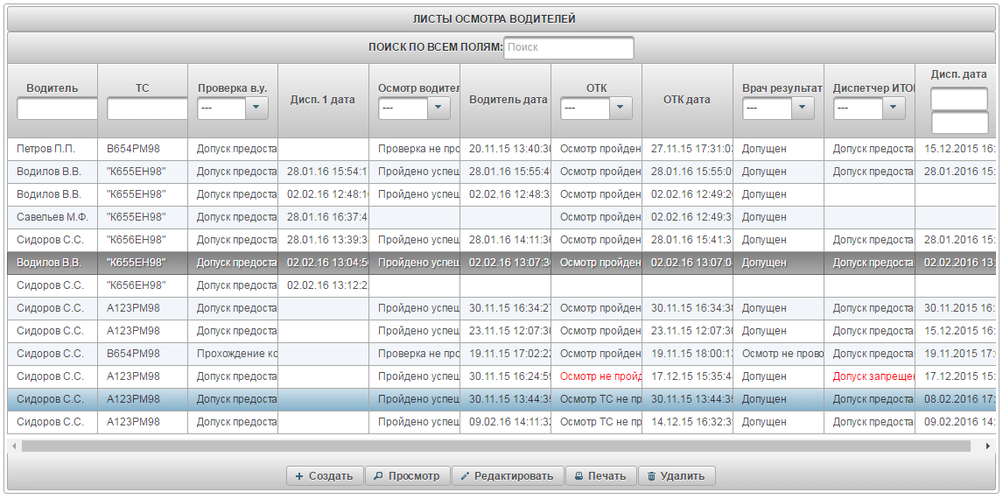
Формирование документа мед. осмотра водителя
Бумажный документ
Электронный документ

Slide 8
О браслете водителя
Браслет используется для сбора информации, не имеет экрана, но имеет большое количество датчиков и продвинутый софт.
Вся информация собирается автоматически каждый час, а при необходимости в любое время позволяет измерить любой параметр в ручном режиме.
Собранные данные передаются по bluetooth на смартфон, где в удобном и функциональном приложении можно детально проанализировать собранные данные.

Slide 9
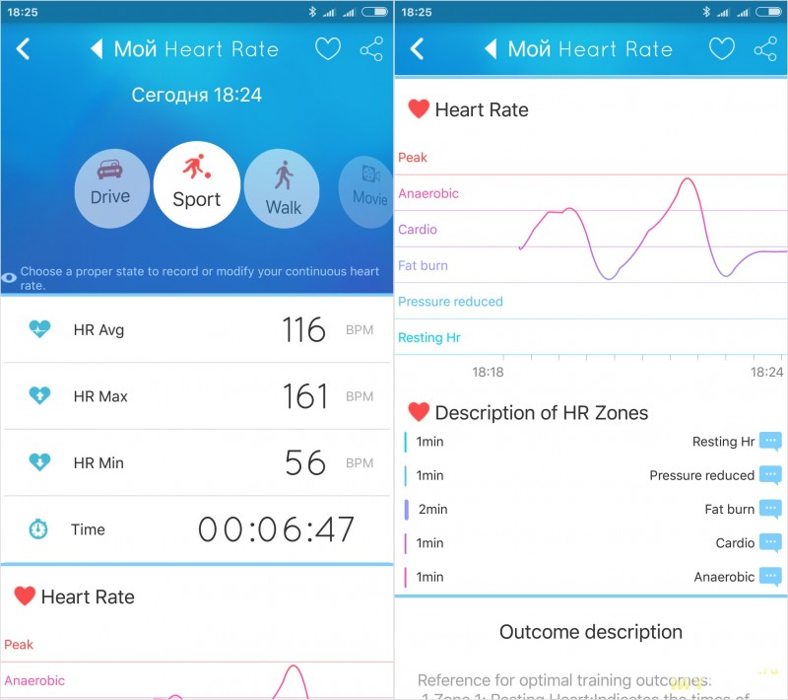
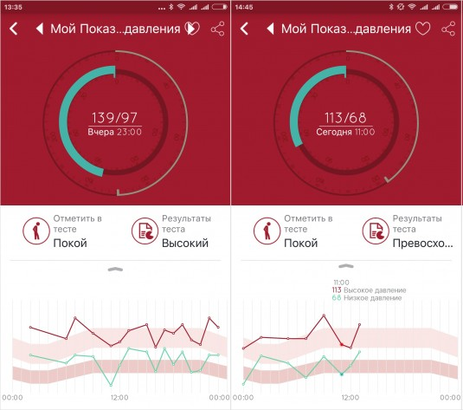
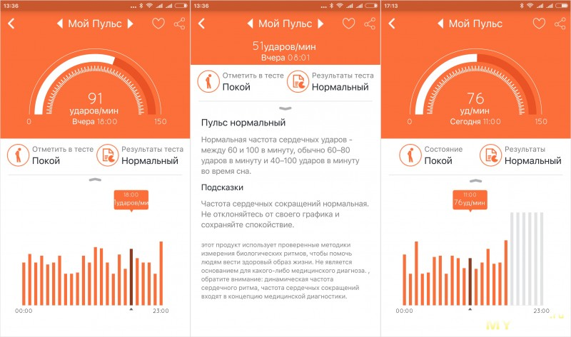
Функции браслета водителя. Отображение в мобильном приложении
Сердечный ритм
Пульсометр
Измерение кровяного давления

Slide 10
Спасибо за внимание!
Контакты:
Горелик Самуил Лейбович
Email: samgor46@gmail.com
Телефон: +7 921 311 02 57

